Slide 1
МОТИВАЦІЙНИЙ ЛИСТ
Поради із написання

Slide 2
Що таке мотиваційний лист?
1) особиста зацікавленість у вступі на ОП
2) відповідні очікування
3) досягнення у навчанні та інших видах діяльності
4) власні сильні та слабкі сторони

Slide 3
Яка структура мотиваційного листа?
Відомості про адресата та адресанта
Вступ
Основна частина
Заключна частина

Slide 4
Відомості про адресата та адресанта

Slide 5
Вступ
Чому Ви обрали для здобуття саме цю спеціальність?
Як навчання у даному ЗВО сприятиме Вашому професійному розвитку і зростанню?

Slide 6
Я свідомо обираю освітню програму «Соціально-психологічна реабілітація» спеціальності «Соціальна робота», тому що цікавлюся методом відновлення здоров’я людини через їзду верхи на конях – іпотерапією. Я вивчила програми різних університетів і мене вразила відповідність моїх інтересів даній освітній програмі, а це поєднання соціальної, психологічної, педагогічної, медичної реабілітації засобами природотерапії. Також важливим аргументом є можливість отримати подвійний диплом із вибором другої спорідненої спеціальності «Психопедагогіка». Я вагалася між вибором цих спеціальностей, але в НУБІП їх можна поєднати!

Slide 7
Основна частина
Що саме цікавить в обраній спеціальності?
Ким Ви себе бачите після завершення навчання?
Інформація про особисті навички, необхідні для фаху

Slide 8
ОСНОВНА ЧАСТИНА Що саме цікавить в обраній спеціальності?
У процесі навчання мені цікаво буде вивчати реабілітаційну психологію (у кращої психотерапевтки Наконечної Антоніни Володимирівни), інклюзивну педагогіку (у знаної фахівчині в галузі Демченко Ірини Іванівни), управління соціальними проектами (у відомої вченої Шинкарук Лідії Василівни). Я з нетерпінням чекаю лекцій ректора Станіслава Миколайовича, щоб отримати практичні поради з управління закладами вищої освіти

Slide 9
ОСНОВНА ЧАСТИНА Інформація про особисті навички
Я усвідомлюю, що маю добре розвинені такі професійно важливі якості як емпатія, комунікабельність, вміння слухати і чути, уважна до деталей, але разом із тим ще потрібно працювати над стресостійкістю. В дитинстві, коли я проживала у маленькому селі, мені допомагав долати стресові ситуації великий чотирилапий друг – кінь – ОПАЛ, який був не тільки помічником у господарських справах, я з дитинства розповідала йому свої таємниці, труднощі і маленькі перемоги, зокрема у самостійному вивченні німецької мови

Slide 10
ОСНОВНА ЧАСТИНА Ким Ви себе бачите після завершення навчання?
Планую пройти стажування в Австрії, оскільки саме там є одні з найкращих у світі реабілітаційних центрів для дітей з ДЦП. Після закінчення навчання відкрию реабілітаційні центри у різних регіонах України для відновлення дітей та військовослужбовців з ураженням опорно-рухового апарату методом іппотерапії

Slide 11
Заключна частина
ГОТОВНІСТЬ НАВЧАТИСЯ
ВПЕВНЕНІСТЬ У ПРАВИЛЬНОМУ ВИБОРУ

Slide 12
Більше 3,5 млн осіб в Україні до війни боролися із захворюваннями опорно-рухового апарату, зараз їх набагато більше. Я хочу допомогти хоч частині цих людей стати здоровішими і щасливішими. Тому, обираючи освітню програму «Соціально-психологічна реабілітація» у НУБІП я впевнена у правильності свого вибору

Slide 13
Як подавати мотиваційний лист ?
Через електронний кабінет вступника https://vstup.edbo.gov.ua
Особисто до Приймальної комісії (м. Київ, вул. Генерала Родимцева 19, кімната 13, Приймальна комісія)

Slide 14
КРИТЕРІЇ ОЦІНЮВАННЯ
Рівень мотивації щодо вступу
Рівень цілепокладання
Рівень усвідомлення відповідності якостей вступника вимогам до обраної професії
Оригінальність

Slide 15
РЕКОМЕНДАЦІЇ
1. Щиро
2. Конкретизуйте досягнення
3. Діловий стиль
4. Короткі речення
5. Дайте «відстоятися»

Slide 16
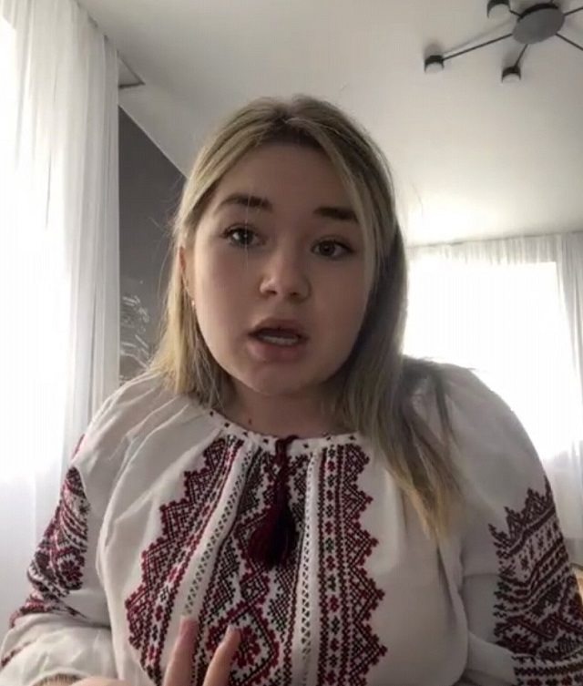
МАЙСТЕР-КЛАСИ ІЗ ПІДГОТОВКИ МОТИВАЦІЙНИХ ЛИСТІВ

